Slide 1
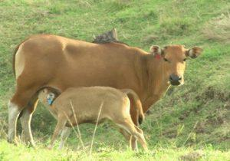
PERKEMBANG BIAKAN
Hewan

Slide 2
Reproduksi Pada Hewan
Reproduksi Pada Hewan
Vegetatif
Generatif
Tunas
Fragmentasi
Membelah Diri
Cacing Pipih
Vivipar
Ovipar
Ovovivipar
Hydra
Colelenterata

Slide 3
Reproduksi Pada Hewan
Vegetatif
Perkembangbiakan vegetatif/tanpa melalui peristiwa perkawinan atau tidak terjadi proses pembuahan sel kelamin betina oleh sel kelamin jantan yang dilakukan oleh hewan tingkat rendah. Hewan tingkat rendah adalah hewan yang tidak memiliki struktur tubuh yang sempurna
1
Tunas
2
Fragmentasi
3
Membelah Diri

Slide 4
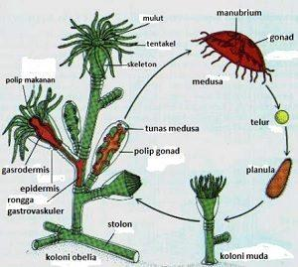
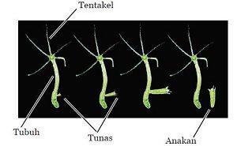
Reproduksi Pada Hewan
Vegetatif
1
Tunas
Coelenterata
Membentuk kuncup berupa tentakel Kuncup akan bertumbuh dan menempel di sekitar kaki induknya sampai kuncup baru tumbuh pada induknya
Hydra
Muncul tunas kecil, tunas akan melepaskan diri dan menjadi organisme baru.

Slide 5
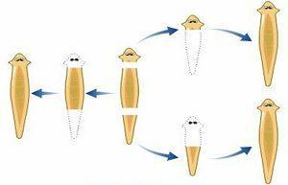
Reproduksi Pada Hewan
Vegetatif
2
Fragmentasi
Berkembang biak dengan cara memotong atau memutuskan bagian tubuhnya untuk membentuk organisme baru yang dilakukan oleh hewan tingkat rendah
Cacing Pipih

Slide 6
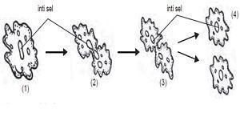
Reproduksi Pada Hewan
Vegetatif
3
Membelah Diri
Berkembang biak dengan cara membagi tubuhnya menjadi dua bagian yang sama atau lebih secara langsung yang dilakukan hewan bersel satu. Diawali dengan pembelahan inti sel hewan bersel satu menjadi dua bagian, diikuti dengan pembelahan cairan dan dinding sel yang akan menghasilkan organisme baru
Amoeba

Slide 7
Reproduksi Pada Hewan
Generatif
Perkembangbiakan generatif adalah proses perkembangbiakan yang menghasilkan individu baru mealui peristiwa perkawinan pada saat pertemuan sel kelamin jantan (sperma) dan sel kelamin betina (ovum).
1
Vivipar
2
Ovipar
3
Ovovivipar

Slide 8
Reproduksi Pada Hewan
Generatif
1
Vivipar
Berkembang biak dengan cara melahirkan / vivivar diawali dengan pembuahan sel telur yang dilakukan oleh sperma di dalam rahimnya betina. Kemudian embrio di dalam rahim betina akan terus bertumbuh dan berkembang hingga menjadi hewan
Mamalia Menyusui

Slide 9
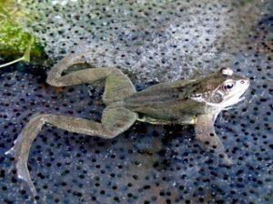
Reproduksi Pada Hewan
Generatif
2
Ovipar
Berkembang biak secara bertelur disebut ovipar. Hewan ovipar menghasilkan telur yang memiliki kuning telur, berfungsi sebagai cadangan makanan bagi embrio. Pertumbuhan dan perkembangan embrio terjadi di luar tubuh hewan, namun dilindungi oleh cangkang telur
Katak berkembangbiak dengan cara bertelur

Slide 10
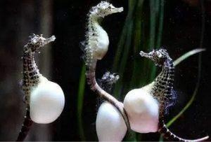
Reproduksi Pada Hewan
Generatif
3
Ovovivipar
Berkembang biak secara bertelur dan melahirkan. Seperti halnya hewan yang bertelur, pembuahan terjadi dalam tubuh betina kemudian setelah pembuahan terbentuklah telur, dan akan dilahirkan setelah telur itu menetas di dalam tubuh betina. Sumber makanan embrio berasal dari telur.
Kuda laut

